Slide 1
Презентация
Музыкальные праздники в формировании музыкальной культуры старших дошкольников
Выполнила: Швайкова Наталья Евгеньев

Slide 2
Цель исследования. Поиск путей формирования музыкальной культуры детей старшего дошкольного возраста в процессе проведения музыкальных праздников и развлечений.
Объект исследования. Педагогический процесс формирования музыкальной культуры детей дошкольного возраста в процессе проведения музыкальных праздников и развлечений.
Предмет исследования. Особенности, специфика, формы и виды музыкально-праздничных мероприятий с детьми старшего дошкольного возраста.
Объект исследования:

Slide 3
Задачи исследования:
изучить литературу по теме;
обозначить критерии и показатели музыкального развития дошкольников;
оценить уровень развития музыкальных способностей у детей на основе педагогических наблюдений и диагностических срезов;
Разработать и апробировать поэтапную педагогическую технологию формирования основ музыкальной культуры детей старшего дошкольного возраста в процессе проведения музыкальных праздников.
Гипотеза исследования:
если использовать все виды музыкально - праздничных мероприятий и проводить их на должном уровне, то музыкальная культура дошкольников будет развиваться более эмоционально и ярко.

Slide 4
Организация праздников и развлечений
Праздники и развлечения
Календарные:
Новогодний праздник
23 февраля
8 Марта
День Победы – 9 мая
День защиты детей-1 июня
Выпускной утренник
Тематические:
«В мире музыкальных инструментов», сезонные, о писателях, поэтах, композиторах
Концерты:
Жанровые, творческие отчёты
Народные:
Осенины, Рождество, Колядование,
Масленица, Пасха, посиделки в школьном краеведческом музее «Праздник русской берёзки»
« С днём рождения»
Музыкальные игры
Театры:
Театральные игры, театр кукол (драматическое обыгрывание)

Slide 5
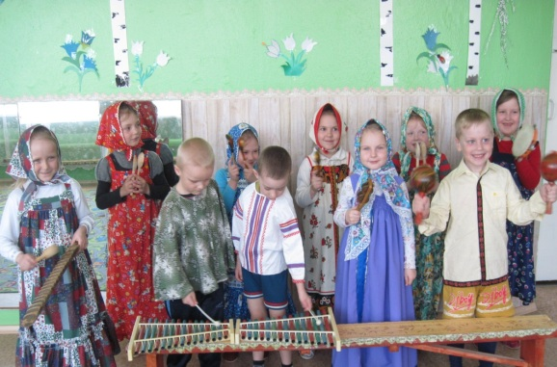
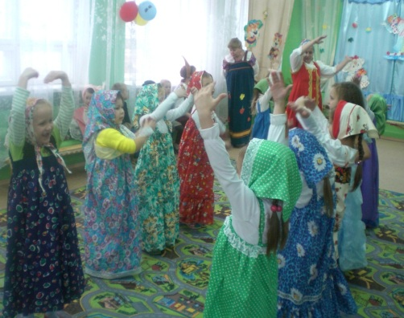
Праздник «Осенины»
Песня инсценировка «Воробей»
Хоровод «Как на горке калина»

Slide 6
Результаты первоначальной диагностики

Slide 7
Организация работы по формированию основ музыкальной культуры старших дошкольников в процессе музыкальных занятий
Формирующий этап включал в себя игры, состоящие из заданий на развитие восприятия музыки, музыкального движения, творческих навыков в пении, сочинении, игры на детских музыкальных инструментах. Подготовка к праздникам проводилась не навязчиво, в форме игр, упражнений, то есть доступной и понятной для детей деятельности.

Slide 8
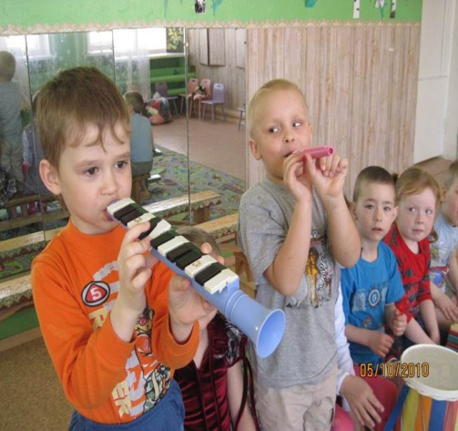
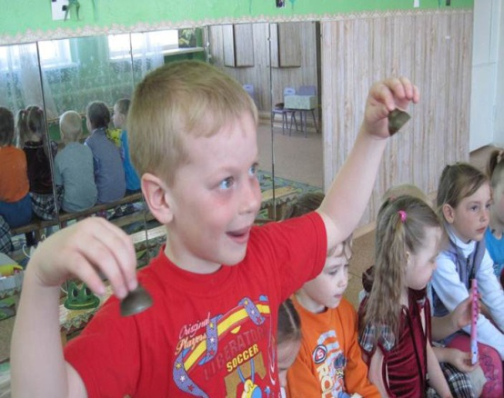
Музыкальные игры
«Определи инструмент»
«Колокольчики»

Slide 9
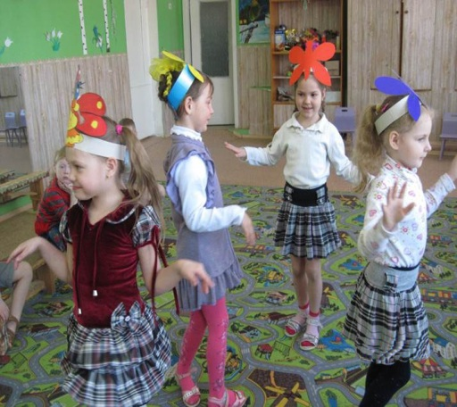
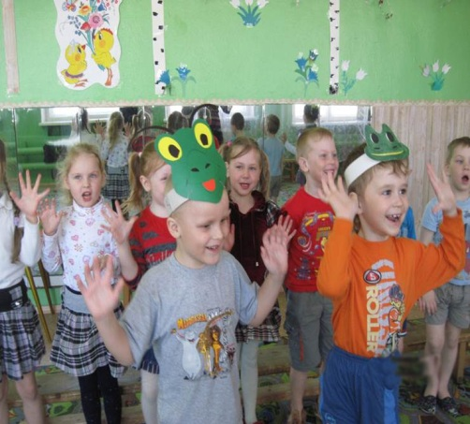
Музыкальные движения. Пение.
«Бабочки»
«Кузнечик»

Slide 10
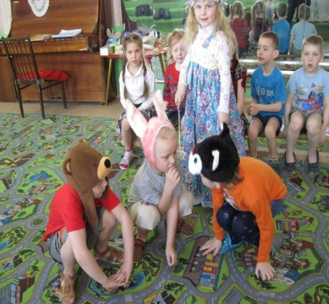
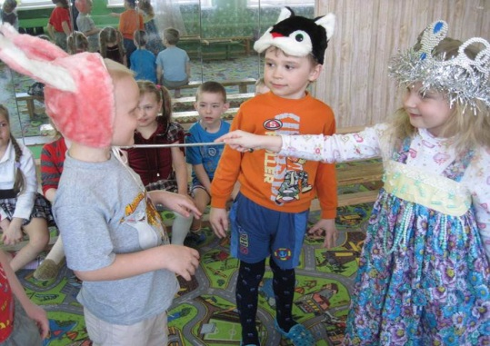
Инсценировка драматизации
«Заинька серенький»
«Сказочное заклинание»

Slide 11
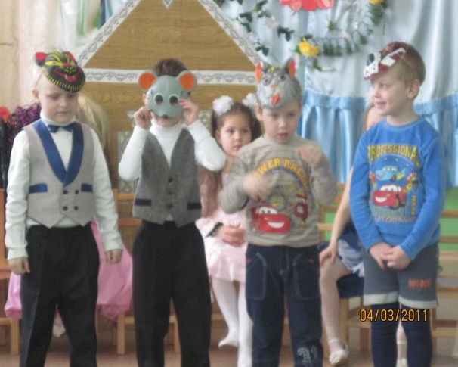
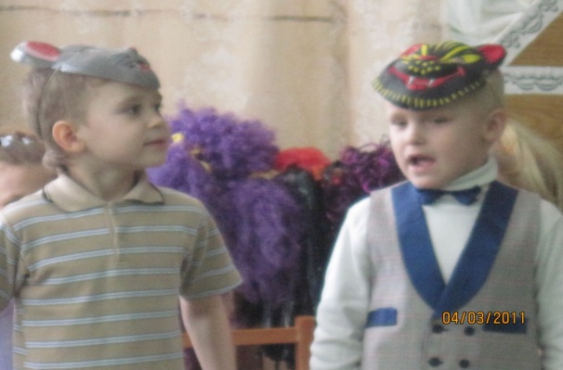
Инсценировка
«Чей голосок лучше»
Песенка « Зверят»

Slide 12
Результаты итоговой диагностики

Slide 13
Выводы
Результаты исследования показали, что в процессе целенаправленных музыкальных мероприятий ,у детей формируется любовь к музыке, чувство эстетического удовольствия, эмоциональность, самостоятельность, общение в коллективе, вырабатываются элементы музыкального вкуса.
Следовательно, цель работы была достигнута, гипотеза подтвердилась.

